Slide 1
ГОСУДАРСТВЕННОЕ БЮДЖЕТНОЕ УЧРЕЖДЕНИЕ ГОСУДАРСТВЕННЫЙ ПСИХОЛОГО-ПЕДАГОГИЧЕСКИЙ ЦЕРТР ДЕПАРТАМЕНТА ОБРАЗОВАНИЯ города МОСКВЫ «Инновация –во зло или во благо?» социальный педагог Садовникова Н. Н.

Slide 2
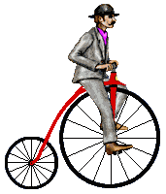
Новация (novation) – новшество, или нововведение, которое возможно в самых разных областях - от техники до методов управления ИННОВАЦИЯ – это новация, которая сопровождается инвестициями, то есть вложением денежного капитала
«Нечто новое –это не инновация,
если оно не создаёт повышенной потребительской ценности»
Джон Прескотт, вице-премьер Великобритании

Slide 3
ЧЕЛОВЕК, КОТОРЫЙ ЗАНИМАЕТСЯ ИННОВАЦИЯМИ - ИННОВАТОР

Slide 4
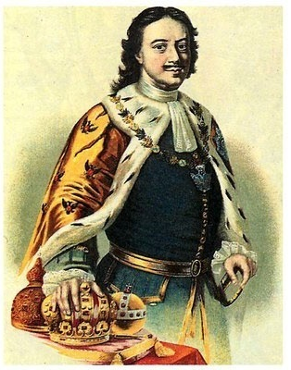
Пётр I Великий (1672 – 1725) первый русский изобретатель и инноватор «Лучший способ предсказать будущее – это изобрести его» Алан Кей, создатель графического интерфейса
Инновация – дело государственное

Slide 5
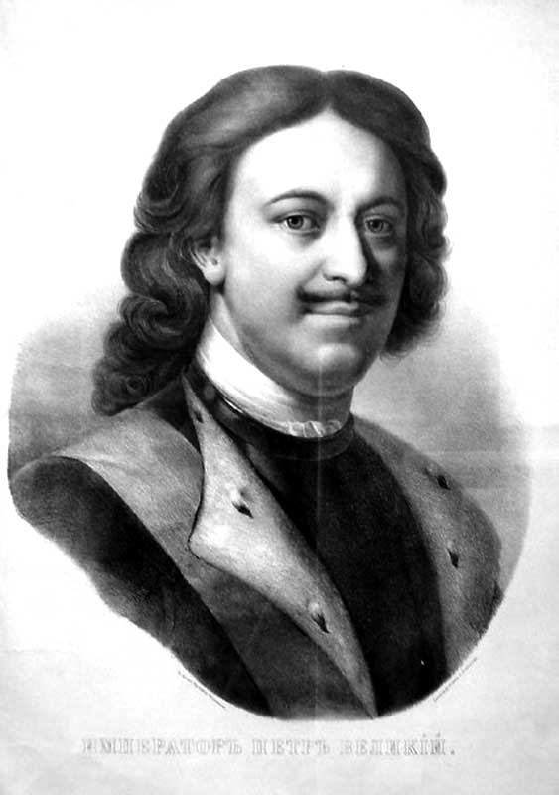
- в конце XVI века Пётр ввёл налоговые льготы для иностранных купцов (сегодня – инвесторов), - «придумал особый зонд» – лот для забора морского грунта и измерения больших глубин, - заставил изучать инженерное дело в духовных училищах, в 1724 г. Подписал Указ об основании Академию наук, - создал регулярную армию по европейскому образцу и военно-морской флот, - изобрёл собственной конструкции мушкетоны, которые заряжались 32 пулями… - Самолично освоил множество ремесел – столярное, токарное, кузнечное, паяльное, оружейное, часовое, топографическое. - Самолично вербовал профессионалов – голландских плотников, корабельных дел мастеров, моряков, кузнецов, инженеров, учёных и военных для работы в России. - Самолично знакомился с передовыми техническими достижениями. - Встречался с изобретателями
«Креативность – это выдумывание новых вещей.
Инновация – это создание новых вещей » Теодор Левит , американский теоретик менеджмента

Slide 6
«Инновация – конечный результат инновационной деятельности, получивший реализацию в виде
нового или усовершенствованного продукта, реализуемого на рынке,
нового или усовершенствованного технологического процесса, используемого в практической деятельности»
Постановление Правительства Российской Федерации
от 24 июля 1998 г. № 832
ИННОВАЦИЯ
открытие
изобретение
Процесс получения ранее неизвестных данных или
наблюдение ранее неизвестного явления природы
НОВЫЕ
приборы, механизмы, инструменты

Slide 7
«Когда создаёшь инновации, будь готов к тому,
что все вокруг тебя будут говорить,
что ты спятил»
Ларри Эллисон. Американский предприниматель

Slide 8
Телефон –
самая разговорчивая
инновация

Slide 9
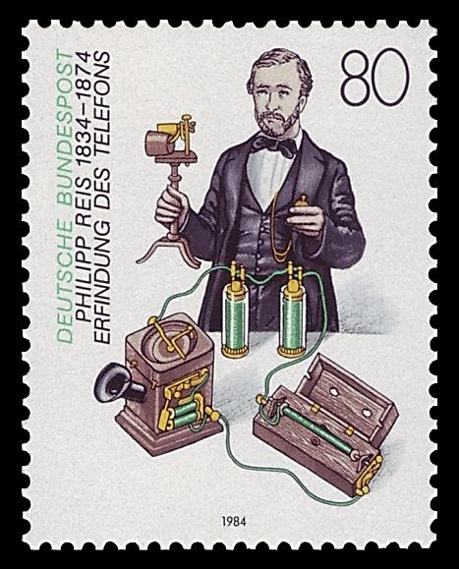
В 1860 г. в Германии учитель школы для глухонемых Филипп Рейс (по причине болезни он почти не мог говорить) в школьном сарае из подручных средств построил аппарат для демонстрации принципа действия уха Данный аппарат назвал телефоном В 1861 г. продемонстрировал его перед членами Физического общества Франкфурта, чем вызвал иронические заметки в газетах Но несколько экземпляров было продано в качестве игрушки Один экземпляр оказался в университете г. Эдинбурга (Шотландия), в котором учился Александр Грэхем Белл
Из истории изобретения телефона

Slide 10
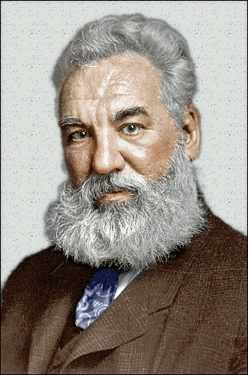
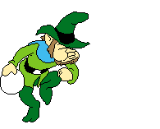
Изобретателем телефона называют Александра Грэхема Белла (1847 – 1922) так как 14 февраля 1876 г. он первым запатентовал своё изобретение Сначала Белл хотел создать аппарат, позволяющий научить говорить глухих детей Но в процессе работы понял, что перед ним открыт путь к богатству Надо превратить телефон из научного прибора в аппарат для повседневного широкого использования

Slide 11
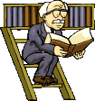
Белл обратился к науке об электричестве – трудам датчанина Ханса Эрстеда и англичанина Майкла Фарадея Став знаменитым, Белл признался: «Я изобрёл телефон благодаря незнанию электротехники. Ни один человек, хотя бы элементарно знакомый с электротехникой, ни за что бы не изобрёл телефона» Александр Белл был чрезвычайно удачливым человеком. Он получил патент на изобретение телефона лишь на 2 часа раньше, чем было зарегистрировано изобретение инженера Грея, действующего абсолютно на тех же принципах По некоторым источникам в 1849 г. телефон был изобретён итальянцем Меуччи, в 1854г. – французом Бурселе (не запатентовано)
Из истории изобретения телефона

Slide 12
Важным шагом в развитии телефона стал патент, полученный в 1878г. профессором музыки англичанином Дэвидом Юзом (1831 – 1900), который изобрёл УГОЛЬНЫЙ МИКРОФОН В 1889г. американец СТРОУДЖЕР придумал КРУГЛЫЙ НОМЕРОНАБИРАТЕЛЬ В 1890г. На Всемирной выставке в Париже был продемонстрирован первый телефон-автомат В России телефонная связь появилась практически одновременно с европейскими странами 13 июля 1882 г. В Москве на КУЗНЕЦКОМ МОСТУ открылась первая телефонная станция на 128 абонентов
Из истории изобретения телефона

Slide 13
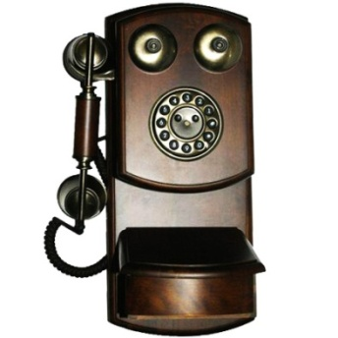
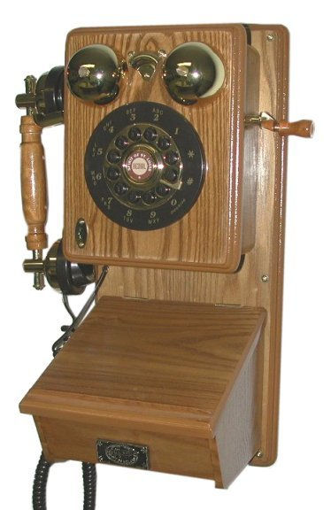
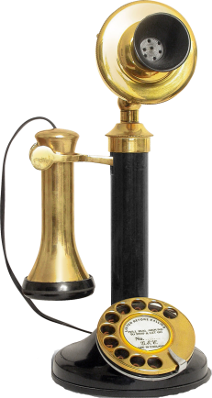
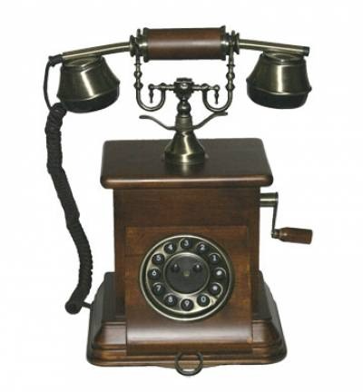
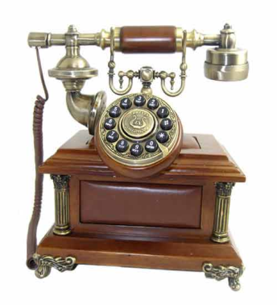
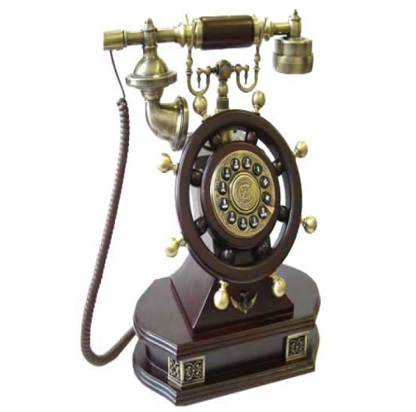
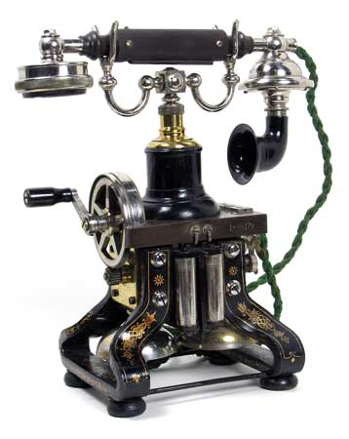
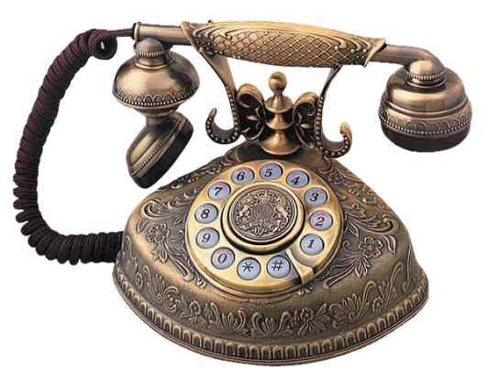
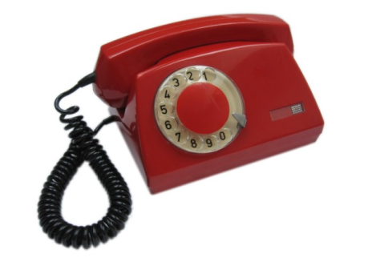
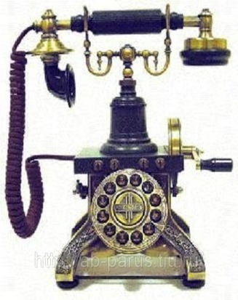
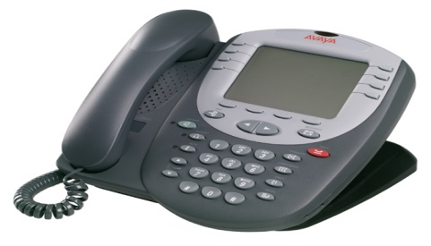
какой он ?
Зазвонил телефон….

Slide 14
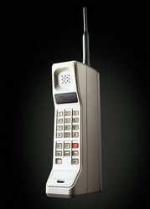
Мобильная связь
Первый в мире мобильный телефон:
Motorola DynaTAC 8000X (1983 год)
Сегодня Motorola нельзя назвать лидером мобильной индустрии,
но она является компанией,
выпустившей первый в мире мобильный телефон
Им оказалась модель DynaTAC 8000X.
Прототип устройства был показан в 1973 году,
но коммерческие продажи начались лишь в 1983 году
Мощный DynaTAC весил почти килограмм,
работал час на одном заряде аккумулятора
и мог хранить до 30 телефонных номеров

Slide 15
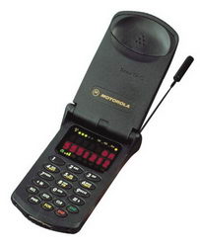
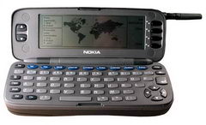
Первая раскладушка: MOTOROLA STARTAC (1996 год) В 1996 году MOTOROLA подтвердила звание инноватора, представив первый телефон–раскладушку – STARTAC устройство считалось стильным и модным, было компактным не только для того времени, но и в сравнении с современным смартфонами Первый смартфон: nokia 9000 communicator (1996 год) Первый смартфон был оснащен 8 мб памяти и монохромными экранами При раскрытии взору пользователя открывалась qwerty-клавиатура, упрощающая работу с текстом
Мобильная связь

Slide 16
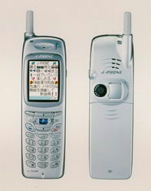
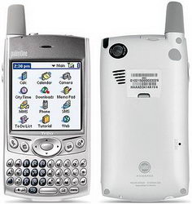
Первый телефон с камерой: SHARP J-SH04 (2000 год) SHARP J-SH04 вышел в Японии в 2000 году Это первый в мире камерофон Разрешение камеры сегодня кажется смехотворным – 0,1 мп, однако тогда J-SH04 представлялся чем-то невероятным Телефон можно было использовать как плохую, но все-таки камеру. В 2003 году PALM выпустила чрезвычайно успешную модель TREO 600 (карманный персональный компьютер) Коммуникатор с qwerty-клавиатурой, цветным экраном, 5-позиционной навигационной клавишей базировался на PALM OS 5
Мобильная связь

Slide 17
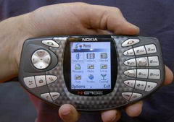
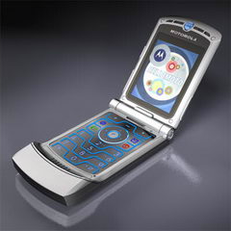
Первый по-настоящему игровой телефон называется NOKIA N-GAGE (2003 год) Минусов оказалось очень много и проект провалился Самой продаваемой раскладушкой считается MOTOROLA RAZR V3 (2004 год) Модель приковала внимание тонким и стильным дизайном создатели черпали вдохновение от «старичка» startac и по итогу выпустили аппарат, облаченный в корпус с алюминиевыми вставками, с vga-камерой (0,3 мп), bluetooth, gsm После свет увидели улучшенные razr v3x, razr v3i и razr v3xx с более качественной камерой, 3g, microsd.
Мобильная связь

Slide 18
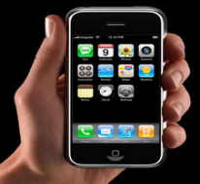
Простое управление пальцами: APPLE IPHONE (2007 год) Первая версия apple iphone изначально вышла в США в 2007 году Тачфон с 2-мп камерой, 3,5-дюймовым сенсорным экраном, удобным пальцеориентированным интерфейсом поддерживал только сети второго поколения IPHONE не работал с MMS и не мог записывать видео В 2008 году в свет вышел IPHONE 3G, а в 2009 году – IPHONE 3GS Концепция за три года не поменялась – в центре стоят программы и удобный интерфейс
Мобильная связь

Slide 19
Сегодня практически каждый обладатель мобильного телефона знает, что во время установления радиосвязи между базовой станцией оператора и мобильным телефоном, последний излучает электромагнитные импульсы высокой частоты Ответить однозначно – вредно это или нет, до сих пор нельзя В исследованиях, посвященных изучению воздействия электромагнитного излучения на организм человека, участвовало более 15 тысяч врачей разных специальностей 12-ти стран мира Врачи не нашли очевидных и прямых проявлений вреда от мобильного телефона. Но и не решились твердо заявить о полном отсутствии вредных воздействий. Ведь непредсказуемые последствия могут проявиться значительно позже, и даже отразиться на будущих детях. Отличить правду от научного вымысла непросто, ведь на любых исследованиях в данной области завязаны интересы мобильных операторов, производителей и чиновников А пока что в ожидании объективных исследований, пользователям остается лишь по возможности минимизировать воздействие электромагнитного излучения на собственный организм.
СОТОВАЯ СВЯЗЬ

Slide 20
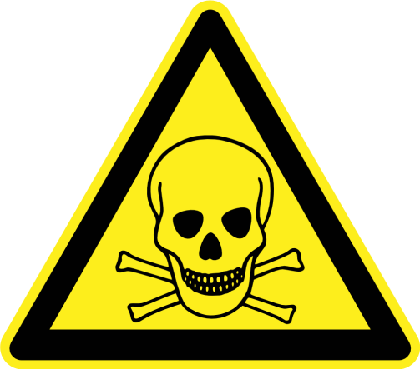
Проведём сравнения излучений бытовых устройств, которые нас окружают,
чтобы разобраться, какие устройства
относительно безопасны,
а от каких стоит держаться подальше.

Slide 21
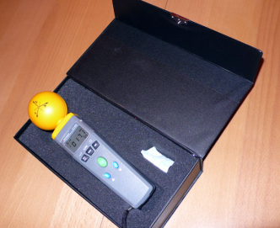
измерения проводились с помощью анализатора электромагнитного поля aktacom атт-2592 ЭТО портативный прибор, предназначенный для безопасного измерения характеристик электромагнитного фона,которое может производиться в домашних условиях прибор рекомендован к применению для измерения излучений, создаваемых беспроводными средствами связи (cdma, dect, gsm, wi-fi), а также бытовыми приборами
СОТОВАЯ СВЯЗЬ

Slide 22
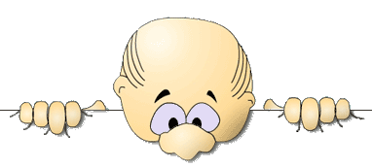
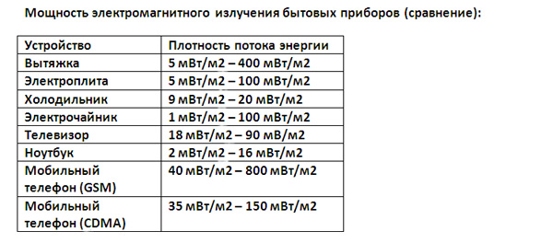
распределение показателей
Излучение электромагнитных приборов
В случае с бытовой техникой мощность излучения не столь важна, как радиус воздействия,
ведь избавляться от холодильников, пылесосов и микроволновых печей
никто не станет
А вот отодвинуть приборы на безопасную дистанцию вполне возможно

Slide 23
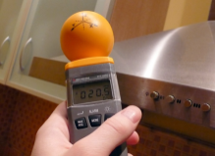
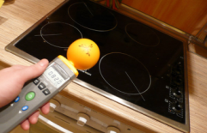
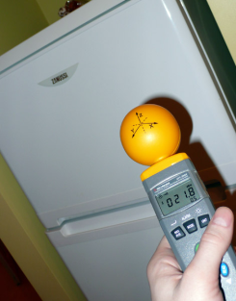
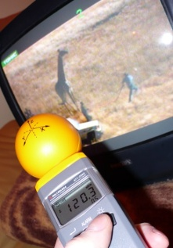
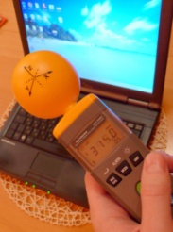
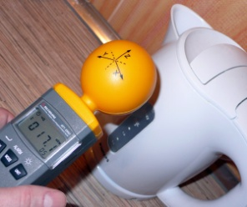
В ходе тестирования удалось приблизительно определить «безопасную» дистанцию, на которой прибор уже не фиксирует какого-либо излучения.
Радиус действия излучения бытовых электроприборов
ВЫТЯЖКА Прибор улавливал излучение в радиусе 30 см. Однако в разных устройствах данная дистанция может отличаться. Играет роль толщина и материалы корпуса прибора, а также его мощность. | ЭЛЕКТРОПЛИТА Согласно измерениям, электромагнитное излучение от электроплит распространяется в радиусе 30 см, поэтому долго находиться на таком расстоянии не рекомендуется
ХОЛОДИЛЬНИК Измерили излучение от двух разных моделей холодильников. В одном случае радиус составил 30 см, во втором – почти 80 см. Это значит, что обеденный стол не стоит располагать в непосредственной близости к холодильнику | ТЕЛЕВИЗОР Измерения проводились на ЭЛТ-телевизоре, излучение которого составило примерно 1,5 метра. Не рекомендуется смотреть телевизор на более близких дистанциях. Считается, что воздействие плоских ЖК и плазменных панелей ниже, но приближаться все равно не рекомендуем.
НОУТБУК Излучение небольшого 12-дюймового ноутбука оказалось невысоким и фиксировалось на расстоянии 30-40 см. При соблюдении дистанции работа за таким устройствам сравнительно безопасна. | ЭЛЕКТРОЧАЙНИК Радиус действия излучения во время кипячения воды в электрочайнике составил 30 см. Не рекомендуется находиться очень близко с чайником во время его работы

Slide 24
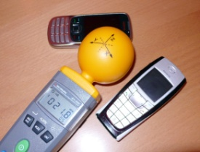
если признать, что электромагнитное излучение все-таки опасно, то источником максимальной опасности будет именно телефон излучение не только воздействует непосредственно на мозг во время разговора, но и облучает пользователя, когда аппарат находится в режиме ожидания, в непосредственной близости к телу – например, в кармане поэтому замеры излучения мобильных телефонов были сделаны несколько раз – в режиме ожидания (включенный телефон лежит на столе), в режиме разговора, а также в режиме дозвона, когда теоретически аппарат излучает сильнее всего было взято два мобильных телефона наиболее распространенного стандарта GSM – Nokia 6300 и Nokia 6303, а также два СDMA-телефона: cтаренькая Nokia 6225 и популярная Nokia 1508 Значение колебалось от 3 мВт/м² до 800 мВт/м2 пиковые значения достигались в момент дозвона и установления соединения
Излучение мобильного телефона

Slide 25
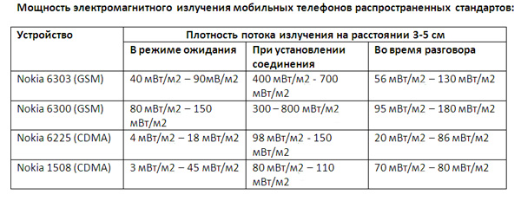
значения для GSM-телефона находились в диапазоне 40 мВт/м2 – 800 мВт/м2 для CDMA-аппарата аналогичный показатель составлял 3 мВт/м2 – 150 мВт/м2 в телефонах различных стандартах, уровень излучения может отличаться в десятки раз
Показатели телефонов разных стандартов

Slide 26
Чем мощнее электроприбор, тем сильнее его излучение, ограничьте покупку и использование МОЩНЫХ электроприборов не располагайте бытовые электроприборы в спальне или в местах, где часто находятся люди Например, кондиционер, расположенный непосредственно над диваном, где по вечерам собирается вся семья – не лучшее решение Выбирайте мобильные телефоны, работающие в наиболее безопасных стандартах Дома, по возможности, пользуйтесь городской связью или СDMA-стандартом При совершении звонка старайтесь не держать телефон в непосредственной близости к голове В момент установления соединения (несколько секунд от набора номера до момента, когда вы услышите гудки вызова) излучение телефона наиболее активно Не используйте для подключения мощных электроприборов удлинители Если это невозможно, то следите, чтобы провода не спутывались
Как защититься?

Slide 27
«Нет на свете ничего увлекательнее, чем создавать новое знание и добывать из этого деньги. Обществу благо, и себя не забыл» С. Л. Лесков Инновации важны для любого государства Они – движитель истории, науки, прогресса ИННОВАЦИЯ

Slide 28
СПАСИБО ЗА ВНИМАНИЕ!

